Slide 1
ГОСУДАРСТВЕННАЯ ПОЛИТИКА В СФЕРЕ ОБЩЕГО ОБРАЗОВАНИЯ РОССИЙСКОЙ ФЕДЕРАЦИИ. единое образовательное пространство обучения, воспитания и развития
ГБУ ЛНР «РЦОИСООКО»
МЕТОДИСТ
СОКОЛОВА АННА СЕРГЕЕВНА

Slide 2
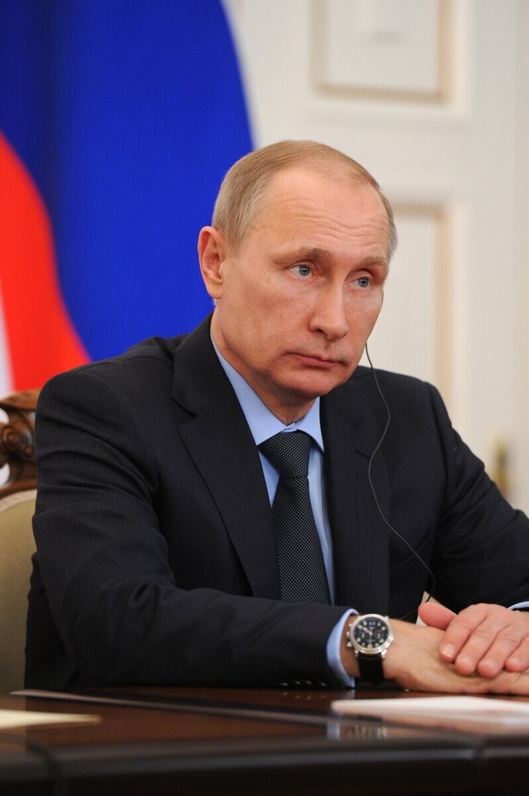
ГОССОВЕТ О ПЕДАГОГАХ :ТЕЗИСЫ
Важно следить за реализацией мер на местах и вовлекать учителей и родительское сообщество в поиск решений.
Необходимо снять с учителей непрофильную нагрузку и четко определить обязанности классных руководителей.
Привлекать и сохранять молодых, энергичных и творческих специалистов из профильных вузов, как пример - стипендии студентам в Новгородской области.
Совершенствовать систему оплаты труда, увеличивая среднюю зарплату педагогов до уровня среднемесячного дохода по региону, что было решено в 2012 году.
Важно внедрять справедливые механизмы оплаты труда и увеличивать доходы учителей в регионах с низкими зарплатами.
Установить единые и прозрачные правила оплаты труда для устранения региональных диспропорций.
Преподавание основ безопасности и защиты Родины должно включать участие ветеранов во внешкольных мероприятиях и образовательном процессе.
Владимир Путин на заседании Государственного Совета по вопросу
«О повышении роли и престижа педагога и наставника»
27 декабря 2023 года

Slide 3
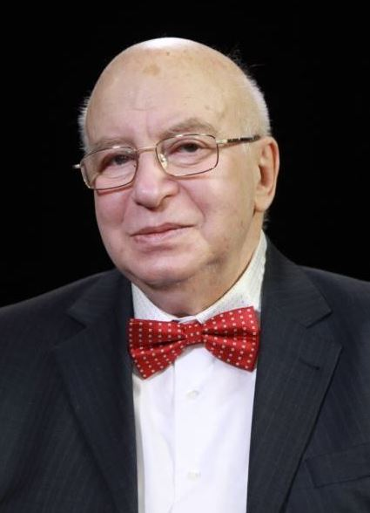
ГОСУДАРСТВЕННАЯ ПОЛИТИКА В СФЕРЕ ОБРАЗОВАНИЯ
комплекс законодательных актов и практических мероприятий в сфере образования и воспитания подрастающего поколения, а также образования взрослых.
Бим-Бад Б.М. Педагогический энциклопедический словарь

Slide 4
ПОНЯТИЕ И ИСТОРИЯ ГОСУДАРСТВЕННОЙ ПОЛИТИКИ В СФЕРЕ ОБРАЗОВАНИЯ
Деятельность государства и государственных органов в целом в области развития и функционирования системы образования - это государственная политика в сфере образования. Государственная образовательная политика, а также политика качества образования определенны законодательством в данной области и Конституцией Российской Федерации. В Законе Российской Федерации Федеральный закон от 29 декабря 2012 г. № 273-ФЗ "Об образовании в Российской Федерации "Об образовании" под образованием понимается целенаправленный процесс воспитания и обучения в интересах человека, общества, государства, сопровождающийся констатацией достижения гражданином (обучающимся) установленных государством образовательных уровней (образовательных цензов). Достижение определенного образовательного ценза удостоверяется соответствующим документом.
Российская система образования берет свое начало с открытия школ и училищ в Киеве при княжеских дворах Владимира Святославича и Ярослава Мудрого в Новгороде, послуживших примером для создания образовательных учреждений при дворах других князей. в 1687 году первым высшим учебным заведением стала Славяно-греко-латинская академия. Первые российские университеты были созданы в 18 веке - университет при Петербургской Академии наук, 1724 годи в 1755 году Московский университет. Активное создание технических образовательных заведений начинается с правления Петра Великого, направленных на подготовку инженеров

Slide 5
СИСТЕМА ОБРАЗОВАТЕЛЬНОГО ЗАКОНОДАТЕЛЬСТВА РФ
Конституцию РФ.
Федеральные законы.
Нормативные правовые акты РФ.
Законы и иные нормативно-правовые акты субъектов РФ в области образования.

Slide 6
Согласно статье 3 Федерального закона от 29.12.2012 № 273-ФЗ «Об образовании в Российской Федерации», государственная политика в сфере образования основывается на следующих принципах :
Признание приоритетности образования.
Обеспечение права каждого человека на образование, недопустимость дискриминации в сфере образования.
Гуманистический характер образования в соответствии с традиционными российскими духовно - нравственными ценностями.
Единство обучения и воспитания, образовательного пространства на территории Российской Федерации.
Научная обоснованность развития системы образования Российской Федерации.
Светский характер образования в государственных и муниципальных организациях, осуществляющих образовательную деятельность.
Свобода выбора получения образования согласно склонностям и потребностям человека.
Обеспечение права на образование в течение всей жизни в соответствии с потребностями личности.
Автономия образовательных организаций.
Демократический характер управления образованием.
Недопустимость ограничения или устранения конкуренции в сфере образования.
Сочетание государственного и договорного регулирования отношений в сфере образования.

Slide 7
КЛЮЧЕВЫЕ ЗАДАЧИ
внедрение новых методов обучения и воспитания, образовательных технологий;
формирование эффективной системы выявления, поддержки и развития способностей и талантов у детей и молодёжи;
создание условий для раннего развития детей в возрасте до трёх лет;
создание современной и безопасной цифровой образовательной среды;
внедрение национальной системы профессионального роста педагогических работников;
модернизация профессионального образования и другие.

Slide 8
КОНСТИТУЦИЯ РФ
Базовым законом в системе образовательного законодательства РФ является Конституция РФ.
Она содержит ряд важных положений для развития законодательства об образовании.
В Статье 43 изложены основные права и свободы человека и гражданина в сфере образования.
СТАТЬЯ 43
Каждый имеет право на образование.
Гарантируются общедоступность и бесплатность дошкольного, основного общего и среднего профессионального образования в государственных или муниципальных образовательных учреждениях и на предприятиях.
Каждый вправе на конкурсной основе бесплатно получить высшее образование в государственном или муниципальном образовательном учреждении и на предприятии.
Основное общее образование обязательно. Родители или лица, их заменяющие, обеспечивают получение детьми основного общего образования.
Российская Федерация устанавливает федеральные государственные образовательные стандарты, поддерживает различные формы образования и самообразования.

Slide 9
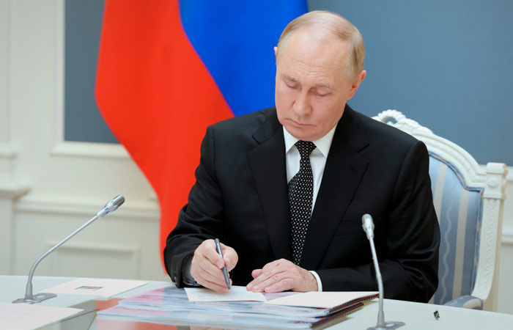
3 июля 2020 года Президент Российской Федерации Владимир Владимирович Путин подписал указ «Об официальном опубликовании Конституции Российской Федерации с внесенными в нее поправками». Эти поправки были внесены общероссийским голосованием 1 июля 2020 года.
В Конституции появилась новая статья, которая закрепляет важнейший приоритет государственной политики.
Это ребенок и его всестороннее духовное, нравственное, интеллектуальное и физическое развитие.

Slide 10
Конституция является гарантом предоставления качественного образования во всей России. Это указывает на принцип всеобщности и равенства возможностей, по которому развивается система.
СТАТЬЯ 67
4. Дети являются важнейшим приоритетом государственной политики России. Государство создает условия, способствующие всестороннему духовному, нравственному, интеллектуальному и физическому развитию детей, воспитанию в них патриотизма, гражданственности и уважения к старшим. Государство, обеспечивая приоритет семейного воспитания, берет на себя обязанности родителей в отношении детей, оставшихся без попечения.
СТАТЬЯ 71
е) установление основ федеральной политики и федеральных программ в области государственного,
социального, культурного и национального развития
Российской Федерации; установление единых правовых основ системы здравоохранения, системы воспитания и образования, в том числе непрерывного образования.

Slide 11
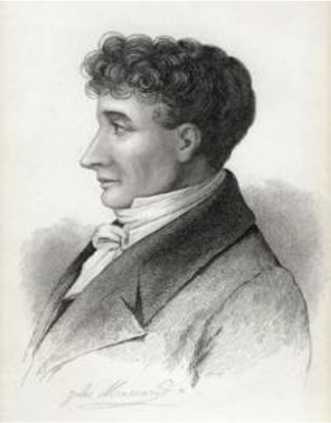
Непрерывность образования является неотъемлемой частью государственной политики в области образования. Обучение в течение всей жизни позволяет людям одновременно учиться и работать, постоянно повышать свою квалификацию и быть востребованным даже тогда, когда технологии кардинально меняют сложившиеся методы работы.
Для реализации данных поправок в жизнь становится крайне важна роль учителя.
Жозеф Жубер писал:
«Обучать – значит вдвойне учиться. Детям нужны не поучения, а примеры» .
Учитель должен стать примером для подрастающего поколения, а непрерывность педагогического образования, несомненно, влияет на качество образования в целом.

Slide 12
ЗАКОН «ОБ ОБРАЗОВАНИИ В РОССИЙСКОЙ ФЕДЕРАЦИИ»
Центральное место в системе федеральных законов в сфере образования занимает Федеральный Закон РФ от 29 декабря 2012 г. № 273-ФЗ «Об образовании в Российской Федерации».
В нем содержатся основные принципы и положения, на основе которых строится и стратегия, и тактика реализации законодательно закрепленных идей развития образования в России.

Slide 13
Законодательство РФ ставит следующие задачи в области образования:
Разграничение компетенции в области образования между федеральными органами исполнительной власти, органами исполнительной власти субъектов РФ и органами местного самоуправления.
Обеспечение и защита конституционного права граждан Российской Федерации на образование.
Создание правовых гарантий для свободного функционирования и развития системы образования Российской Федерации.
Определение прав, обязанностей, полномочий и ответственности физических и юридических лиц в области образования, а также правовое регулирование их отношений в данной области.

Slide 14
ОСНОВНЫЕ ЗАДАЧИ В СФЕРЕ ОБЩЕГО ОБРАЗОВАНИЯ
Организационно-методическое сопровождение введения обновленных ФГОС и ФООП; актуализация федеральных рабочих программ по учебным предметам;
Разработка новых учебников, права на которые будут принадлежать государству;
Разработка и верификация цифрового образовательного контента;
Создание в общеобразовательных организациях, расположенных в сельской местности и малых городах, центров образования естественно-научной и технологической направленностей «Точка роста», а также детских технопарков «Кванториум»;
Создание новых мест в общеобразовательных организациях;
Обеспечение проведения мероприятий по капитальному ремонту общеобразовательных организаций и их оснащению средствами обучения и воспитания;
Масштабирование в рамках единой модели профориентации практикоориентированных мероприятий.

Slide 15
ОСНОВНЫЕ ЗАДАЧИ В СФЕРЕ ОБРАЗОВАНИЯ ДЕТЕЙ С ИНВАЛИДНОСТЬЮ И ОВЗ
Обеспечение непрерывности образования детей с ОВЗ и инвалидностью (от ранней коррекционной помощи до профессиональной ориентации);
Обновление материально-технической базы в образовательных организациях, осуществляющих образовательную деятельность исключительно по адаптированным основным общеобразовательным программам;
Обеспечение доступности зданий образовательных организаций, реализующих программы среднего профессионального образования, для обучения инвалидов и лиц с ОВЗ;
Повышения качества подготовки и статуса педагогов-дефектологов:
включение данной категории работников в число работников общеобразовательных организаций пилотных регионов по внедрению новых систем оплаты труда работников бюджетного сектора экономики в 2025 году;
увеличить объем подготовки педагогов-дефектологов в форме одновременной подготовки педагога-предметника и педагога-дефектолога.

Slide 16
ОСНОВНЫЕ ЗАДАЧИ В СФЕРЕ ВОСПИТАНИЯ И ДОПОЛНИТЕЛЬНОГО ОБРАЗОВАНИЯ
Реализация Плана мероприятий по реализации Концепции развития дополнительного образования до 2030 года;
Совершенствование работы по поддержке одаренных детей и талантливой молодежи;
Актуализация Стратегии развития воспитания в Российской Федерации на период до 2025 года;
Разработка Концепции развития системы воспитания и обучения в образовательных организациях кадетского типа в Российской Федерации;
Реализация Концепции развития детско-юношеского спорта в Российской Федерации до 2030 года;
Обновление содержания программ дополнительного образования;
Работа советников директора по воспитанию и взаимодействию с детскими общественными объединениями.

Slide 17
АКТУАЛИЗИРОВАНЫ ТРЕБОВАНИЯ К ПЕДАГОГИЧЕСКОЙ ДЕЯТЕЛЬНОСТИ
Федеральный закон от 25.12.2023 N 685-ФЗ "О внесении изменений в Федеральный закон "Об образовании в Российской Федерации":
осуществлять свою деятельность на высоком профессиональном уровне на основе традиционных российских духовно-нравственных ценностей и принятых в российском обществе правил и норм поведения в интересах человека, семьи, общества и государства;
формировать в процессе осуществления педагогической деятельности у обучающихся чувство патриотизма, уважение к памяти защитников Отечества и подвигам Героев Отечества, закону и правопорядку, человеку труда и старшему поколению, взаимное уважение, бережное отношение к культурному наследию и традициям многонационального народа Российской Федерации;
развивать у обучающихся познавательную активность, самостоятельность, инициативу, творческие способности, формировать гражданскую позицию, способность к труду и трудолюбие, ответственное отношение к профессиональной, добровольческой (волонтерской) деятельности, формировать у обучающихся культуру здорового и безопасного образа жизни.

Slide 18
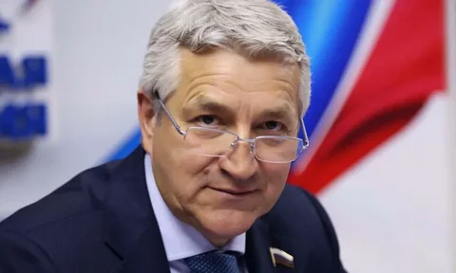
ОБНОВЛЕНЫ ПРАВИЛА ОКАЗАНИЯ ПЕРВОЙ ПОМОЩИ
Подпунктом 11 пункта 1 статьи 41 Федерального закона от 29 декабря 2012 г. № 273-ФЗ «Об образовании в Российской Федерации» установлено, что охрана здоровья обучающихся включает в себя обучение педагогических работников навыкам оказания первой помощи.
В соответствии со статьей 214 Трудового кодекса Российской Федерации работодатель обязан обеспечить, в частности, обучение по охране труда, в том числе обучение безопасным методам и приемам выполнения работ и обучение по оказанию первой помощи пострадавшим.
Приказ Минздрава России от 03.05.2024 N220н «Об утверждении Порядка оказания первой помощи» вступает в силу с 1 сентября 2024 г.
Приказ Минздрава России от 24 мая 2024 Г. N261Н «Об утверждении требований к комплектации аптечки для оказания первой помощи с применением медицинских изделий в организациях, осуществляющих образовательную деятельность» вступает в силу с 1 сентября 2024 г.
Мы призываем педагогическое
сообщество активно сотрудничать с
медицинскими специалистами, чтобы
все учителя обладали необходимыми
навыками и знаниями в области
оказания первой медицинской
помощи. Ведь это не просто полезный
навык — это то, что может спасти
человеческую жизнь в экстренной
ситуации, когда счет идет на секунды.
Первый заместитель председателя
комитета Государственной Думы по
охране здоровья
Леонид Анатольевич Огуль

Slide 19
ПОСЛЕДНИЕ ИЗМЕНЕНИЯ ВО ФГОС И ФООП
Действующие федеральные государственные образовательные стандарты были актуализированы Минпросвещения России:
1. Приказ Минпросвещения России от 31.05.2021 N 286 (ред. от 08.11.2022) "Об утверждении федерального государственного образовательного стандарта начального общего образования";
2. Приказ Минпросвещения России от 31.05.2021 N 287 (ред. от 08.11.2022) "Об утверждении федерального государственного образовательного стандарта основного общего образования";
3. Приказ Минобрнауки России от 17.05.2012 N 413 (ред. от 12.08.2022) "Об утверждении федерального государственного образовательного стандарта среднего общего образования".

Slide 20
ПОСЛЕДНИЕ ИЗМЕНЕНИЯ ВО ФГОС И ФООП
Минпросвещения России издал приказы, которые имеют отложенную силу:
1. Приказ Минпросвещения России от 22.01.2024 N 31 "О внесении изменений в некоторые приказы Министерства образования и науки Российской Федерации и Министерства просвещения Российской Федерации, касающиеся федеральных государственных образовательных стандартов начального общего образования и основного общего образования" вступает в силу с 1 сентября 2024 года;
2. Приказ Минпросвещения России от 27.12.2023 N 1028 "О внесении изменений в некоторые приказы Министерства образования и науки Российской Федерации и Министерства просвещения Российской Федерации, касающиеся федеральных государственных образовательных стандартов основного общего образования и среднего общего образования" вступает в силу с 1 сентября 2024 года;
3. Приказ Минпросвещения России от 19.02.2024 N 110 "О внесении изменений в некоторые приказы Министерства образования и науки Российской Федерации и Министерства просвещения Российской Федерации, касающиеся федеральных государственных образовательных стандартов основного общего образования" вступает в силу с 1 сентября 2025 года.

Slide 21
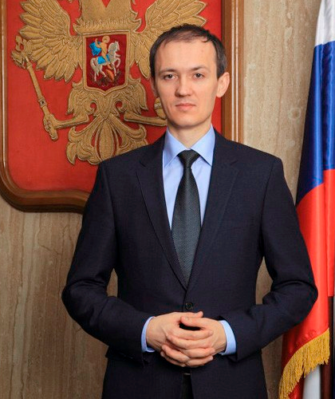
ПРОВЕРКИ ОБРАЗОВАТЕЛЬНЫХ ОРГАНИЗАЦИЙ- ИЗМЕНЕНИЕ ПОРЯДКА И ПРИНЦИПОВ
Согласно постановлению Правительства РФ от 23.05.2024 N 637 "О внесении изменений в некоторые акты Правительства Российской Федерации" проверки в образовательных учреждениях заменяются обязательными профилактическими визитами.
В отличие от проверок профилактические визиты направлены на предотвращение возможных нарушений. В ходе профилактического визита инспекторы разъяснят сотрудникам образовательных организаций нормы законодательства о контроле, проконсультируют по вопросам исполнения обязательных требований закона, укажут на признаки нарушений, которые необходимо устранить.
Правительство России к концу года планирует представить предложения по профилактике нарушений среди бюджетных учреждений, которые выявляют по итогам проверок. Предусматривается переход на создание в бюджетных учреждениях технологической карты исправления нарушений, чтобы не просто фиксировать их, но еще и бороться с причинами этих нарушений.
Ранее из-за отсутствия финансирования
школы и другие бюджетные учреждения
могли «не соблюдать какие-то правила», а
потом в рамках проверок надзорные
государственные органы «наказывали самих
себя, вынося штрафы» Это выглядело
странно. Мы решили эту задачу, как обещали,
у нас на сегодняшний день такие проверки
запрещены, это все переведено в режим
профилактики, которая запрещает
штрафовать, но при этом дает рекомендации
на предмет выявления нарушений и
исправления, если такие есть
Вице-премьер РФ —
руководителя аппарата Правительства
Дмитрий Григоренко

Slide 22
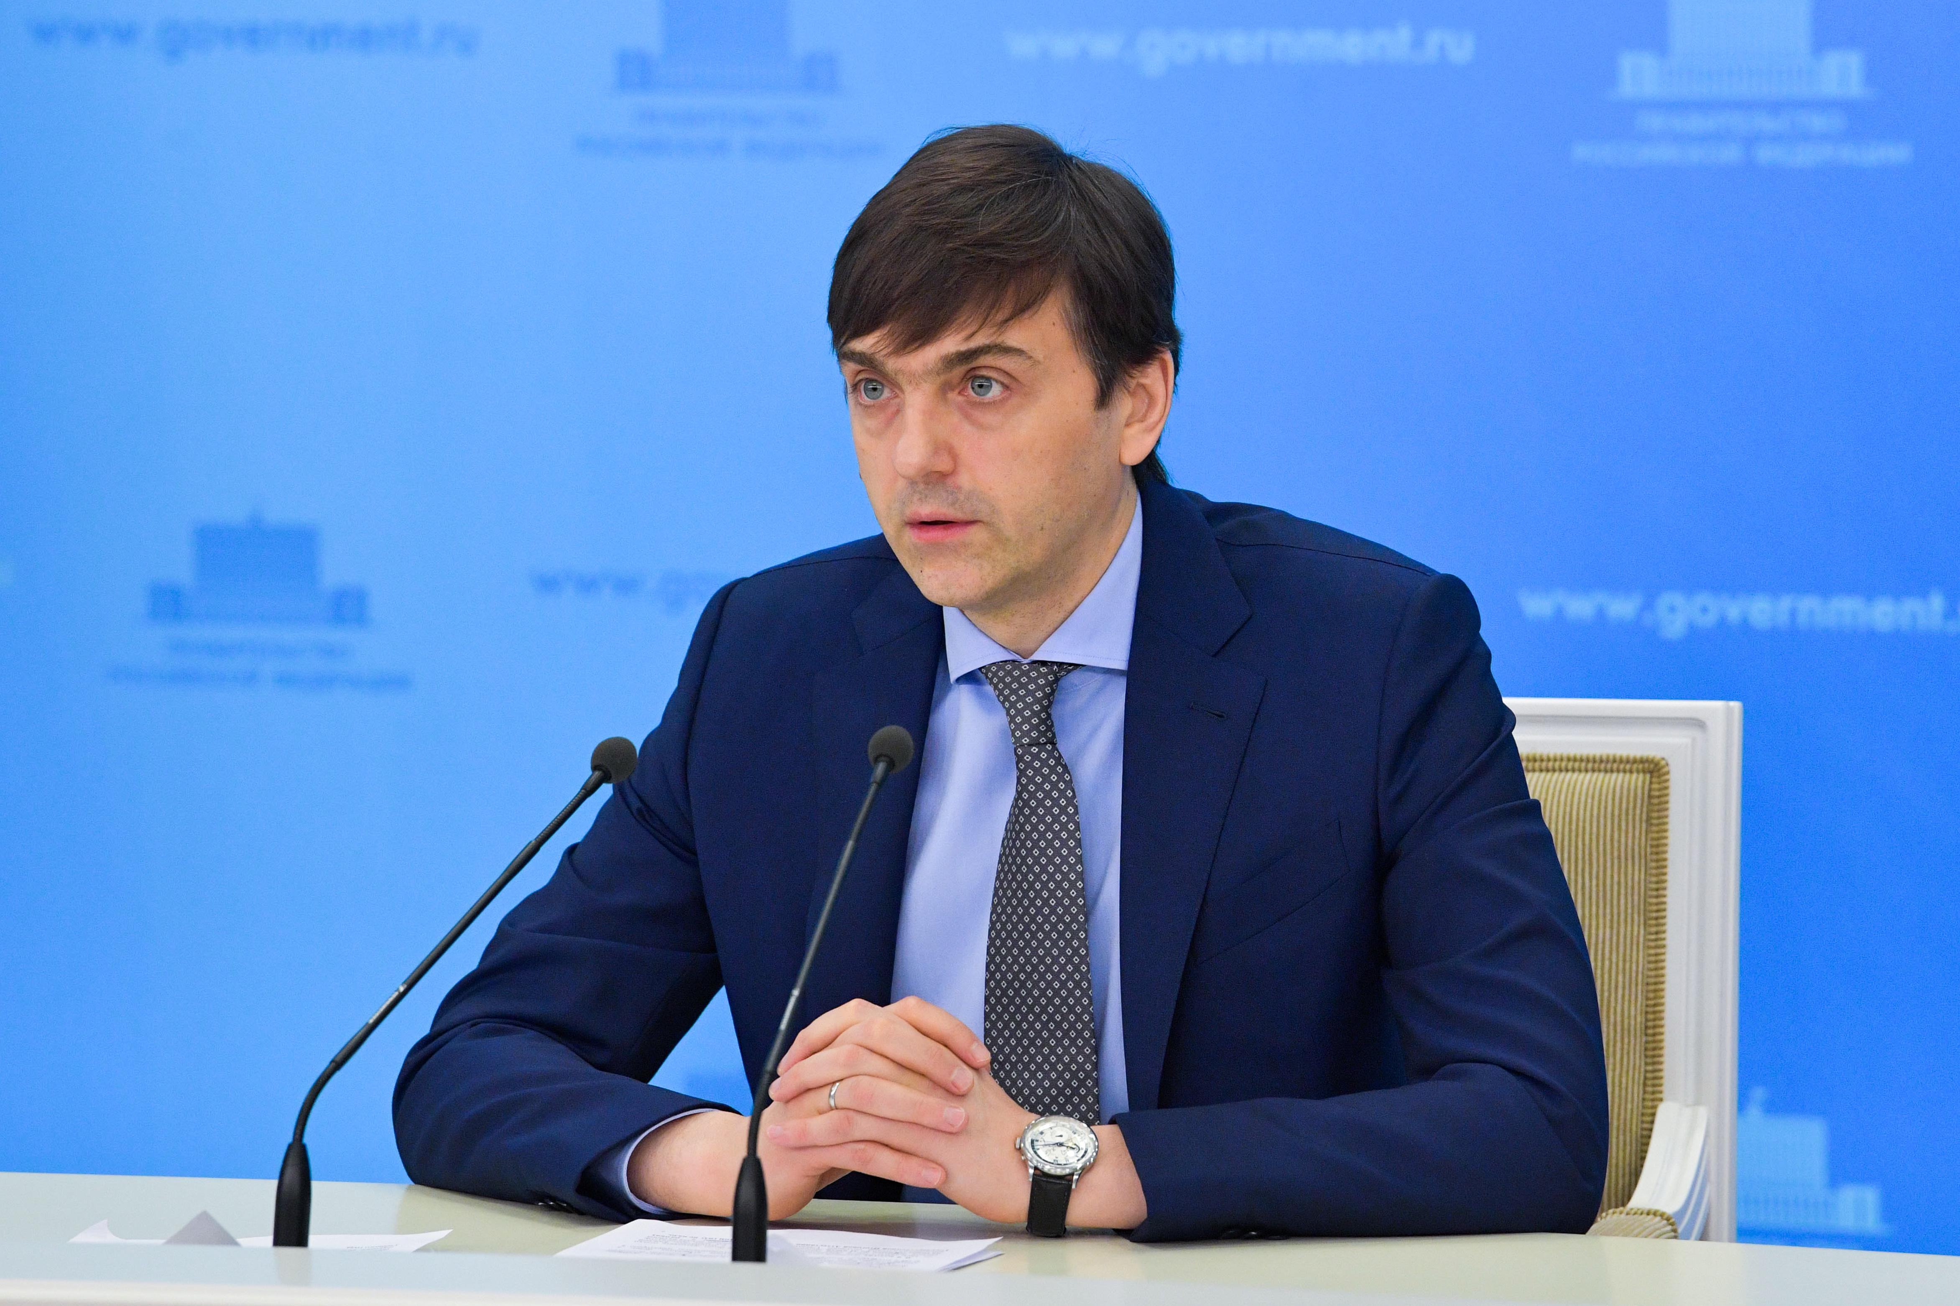
ЕДИНОЕ ОБРАЗОВАТЕЛЬНОЕ ПРОСТРАНСТВО НАЦЕЛЕНО НА ФОРМИРОВАНИЕ ШИРОКОГО КРУГОЗОРА ШКОЛЬНИКОВ ПО ВСЕМ ПРЕДМЕТАМ
Сегодня в России сформирована чёткая структура, что изучать в каждом классе и по каждому предмету с учётом национальных интересов страны, под актуальные и перспективные задачи развития экономики:
Единые учебники – уже сегодня в школы страны поступили единые государственные учебники истории для 10–11-х классов;
По литературе в федеральную учебную программу вошли выдающиеся произведения,такие как «Молодая гвардия» Александра Фадеева, «Брестская крепость» Сергея Симонова, «В августе 44-го» Владимира Богомолова, «Русский характер» Алексея Толстого, «Тихий Дон» Михаила Шолохова и многие другие.
Проведение занятий по профориентации совместно с обществом «Знание», в частности, начиная с 6-го класса по четвергам проходят уроки «Россия – мои горизонты»
Министр просвещения РФ
Сергей Кравцов

Slide 23
Закон дает четкие определения понятий
ОБРАЗОВАНИЕ
ОБУЧЕНИЕ
ВОСПИТАНИЕ
единый целенаправленный процесс воспитания и обучения, являющийся общественно значимым благом и осуществляемый в интересах человека, семьи, общества
и государства, а также совокупность приобретаемых знаний, умений, навыков, ценностных установок, опыта деятельности и компетенции, определенных объема и сложности в целях интеллектуального, духовно -нравственного, творческого, физического и (или) профессионального развития человека, удовлетворения его образовательных потребностей и интересов.
целенаправленный процесс организации деятельности обучающихся по овладению знаниями, умениями, навыками и компетенциями, приобретению опыта деятельности, развитию способностей, приобретению опыта применения знаний в повседневной жизни и формированию у обучающихся мотивации получения образования в течение всей жизни.
деятельность, направленная на развитие личности, создание условий для самоопределения и социализации обучающихся на основе социокультурных, духовно-нравственных ценностей и
принятых в российском обществе правил и норм поведения в интересах человека, семьи, общества и государства, формирование у обучающихся чувства патриотизма, гражданственности, уважения к памяти защитников Отечества и подвигам Героев Отечества, закону и правопорядку, человеку труда и старшему поколению, взаимного уважения, бережного отношения к культурному наследию и традициям многонационального народа Российской Федерации, природе и окружающей среде.

Slide 24
Закон не ограничивается декларативными утверждениями и предусматривает четкий механизм реализации описанных задач. Воспитательная работа должна стать неотъемлемой частью образовательного процесса.
В соответствии с законом должны быть изменены образовательные программы. Помимо привычных составляющих, таких как учебный план, календарный учебный график, рабочие программы учебных предметов, курсов, дисциплин (модулей) и оценочных и методических материалов, образовательные программы должны содержать рабочие программы воспитания, а также календарный план воспитательной работы.
Рабочая программа определяет цель и основные задачи воспитательного процесса, а также методы их достижения, в то время как календарный план представляет собой перечень событий и мероприятий.

Slide 25
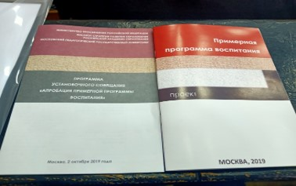
ПРИМЕРНАЯ ПРОГРАММА ВОСПИТАНИЯ
это не перечень обязательных для школы мероприятий, а описание системы возможных форм и способов работы с детьми. Примерную программу необходимо воспринимать как конструктор для создания рабочей программы воспитания. Он позволяет каждой общеобразовательной организации, взяв за основу содержание основных разделов программы, корректировать их: добавлять нужные или удалять неактуальные материалы, приводя тем самым свою программу в соответствие с реальной деятельностью школы в сфере воспитания.

Slide 26
Рабочие программы воспитания общеобразовательных организаций должны включать в себя четыре основных раздела:
Раздел «Особенности организуемого в школе воспитательного процесса»
Раздел «Цель и задачи воспитания»
Раздел «Виды, формы и содержание деятельности»
Раздел «Основные направления самоанализа воспитательной работы»

Slide 27
ВАЖНЕЙШИЙ ЭЛЕМЕНТ СУВЕРЕННОЙ СИСТЕМЫ ОБРАЗОВАНИЯ-ВОСПИТАНИЕ
Утверждён единый календарь воспитательных мероприятий;
В каждой образовательной организации по понедельникам поднимается флаг, исполняется гимн России.
Проведение «Разговоров о важном», о необходимости которых, согласно социологии, говорит 91 процент граждан России;
Подготовлены и направлены в субъекты Российской Федерации методические материалы «Наши герои»;
Изменения в законодательстве - закреплена возможность привлечения школьников к общественно-полезному труду, возращены уроки труда и вводится новый предмет «Основы безопасности и защита Родины»;
В школах и колледжах введена должность советника директора по воспитанию;
В школах открываются театр, спортивный клуб и музей.

Slide 28
НАЦИОНАЛЬНЫЕ ЦЕЛИ РАЗВИТИЯ РФ
Указом Президента Российской Федерации
от 7 мая 2018 года № 204
«О национальных целях и стратегических задачах развития Российской Федерации на период до 2024 года» определены национальные цели по ключевым направлениям развития страны, две из которых относятся к сфере образования и стали целями Национального проекта «Образование»:
1.Обеспечение к 2030 году глобальной конкурентоспособности российского образования, вхождение Российской Федерации в число 10 ведущих стран мира по качеству общего образования.
2. Воспитание гармонично развитой и социально ответственной личности на основе духовно - нравственных ценностей народов Российской Федерации, исторических и национально - культурных традиций.

Slide 29
В эпоху глобальной конкуренции и высокой неопределенности будущего лидерские позиции в мире занимают те страны, которые делают основную ставку на человека, на максимальное развитие его потенциала, на способности людей делать жизнь лучше, развивать себя, культуру, отечество, планету в условиях быстрых изменений. Ключевую роль в этой ситуации играет образование.

Slide 30
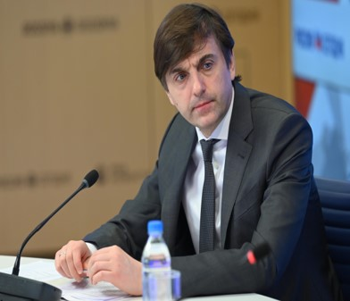
ДАННЫЕ ЦЕЛИ ИМЕЮТ СЕРЬЕЗНЫЕ ОСНОВАНИЯ
«Какие бы изменения ни происходили вокруг, фундаментальной и базовой ценностью является успех каждого ребенка.
Наша стратегия – это развитие школы для всех. Она нацелена на формирование новой образовательной среды, в которой каждый ребенок имеет возможность реализовать свои способности и таланты.
Это непростая долгосрочная задача, которую невозможно выполнить без качественного образования»
Министр просвещения РФ
Сергей Кравцов

Slide 31
В XXI веке сфера образования стала одной из ключевых площадок глобальной конкуренции государств за экономическую мощь и политическое влияние, являясь главным фактором долгосрочного экономического роста и социальной устойчивости. В этой связи на первый план выходит решение задачи по созданию условий для роста человеческого потенциала и его капитализации. Именно человеческий капитал – ключевой ресурс и главное конкурентное преимущество России в текущий период.

Slide 32
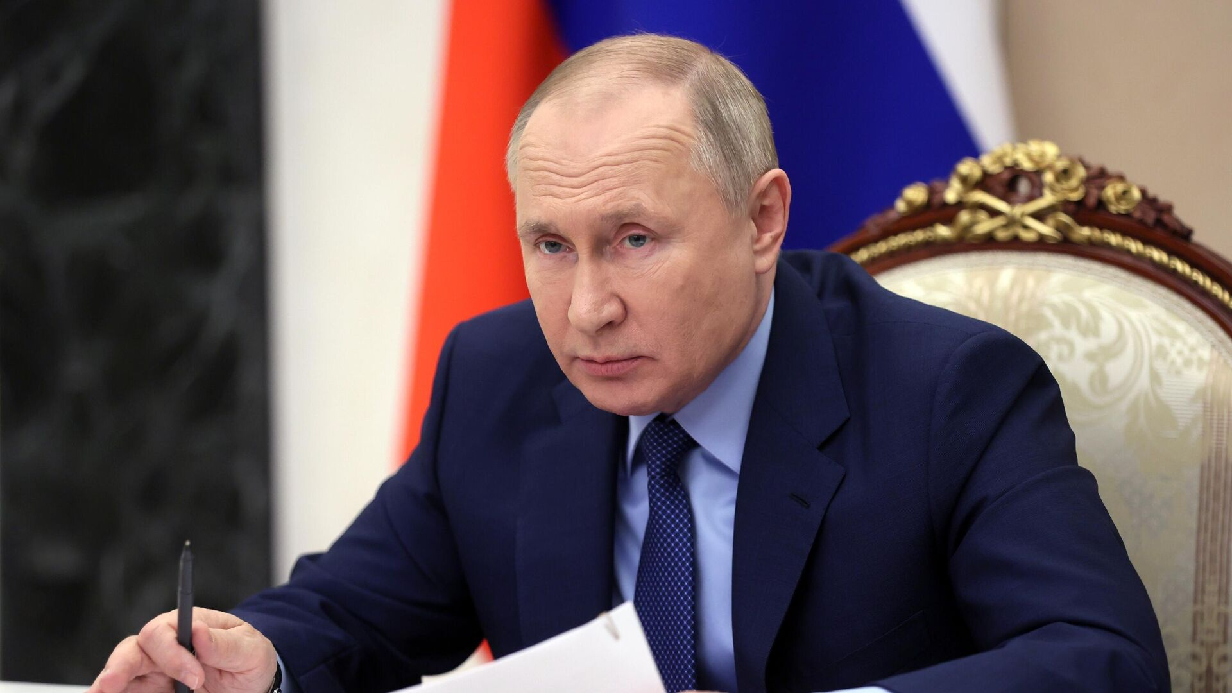
«Поддержка семьи, ее ценностей – это всегда обращение к будущему, к поколениям, которым предстоит жить в эпоху колоссальных технологических и общественных изменений, определять судьбу России в XXI веке. И чтобы уже сейчас они могли участвовать в создании этого будущего и в полной мере раскрыли свой потенциал, мы должны сформировать для них все условия, и прежде всего речь идет о том, чтобы каждый ребенок, где бы он ни жил, мог получить хорошее образование»
Владимир Владимирович Путин из Послания
Федеральному собранию РФ
15 января 2020 г

Slide 33
НАЦИОНАЛЬНЫЙ ПРОЕКТ «ОБРАЗОВАНИЕ»
На достижение двух задач развития страны направлен национальный проект «Образование». Он предполагает реализацию четырех основных направлений развития системы образования: обновление его содержания, создание необходимой современной инфраструктуры, подготовка соответствующих профессиональных кадров, их переподготовка и повышение квалификации, а также создание наиболее эффективных механизмов управления этой сферой.

Slide 35
В НАЦИОНАЛЬНЫЙ ПРОЕКТ ВХОДЯТ СЛЕДУЮЩИЕ ФЕДЕРАЛЬНЫЕ
Цифровая образовательная среда.
Молодые профессионалы (повышение профессионального образования).
Патриотическое воспитание граждан Российской Федерации.
Социальная активность.
Социальные лифты для каждого. Современная школа.
Успех каждого ребенка.

Slide 36
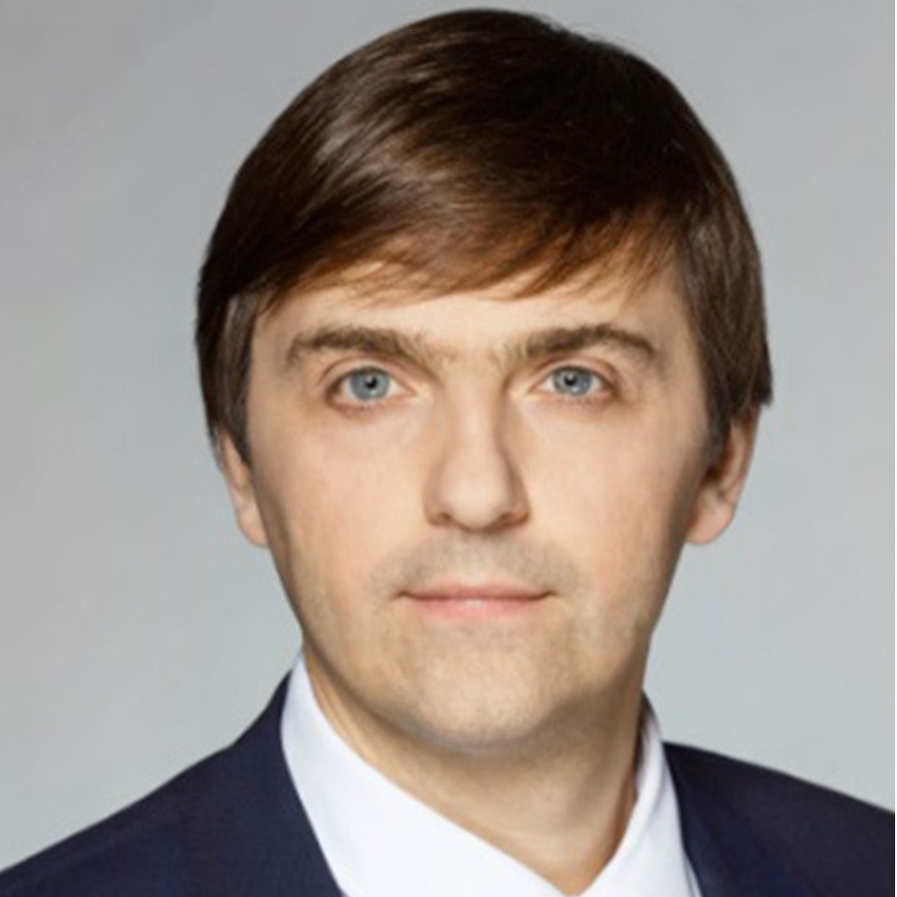
СОСТАВЛЯЮЩАЯ СУВЕРЕННОЙ СИСТЕМЫ- БЕЗОПАСНАЯ ИНФОРМАЦИОННАЯ СРЕДА
Сегодня недопустима реализация неапробированных разработок, присутствие в образовательных организациях любых посторонних лиц, иностранных агентов и структур, деятельность которых нарушает законодательство России.
В наших школах могут использоваться только государственные информационные системы с проверенным содержанием – запущена ФГИС «Моя школа»
Следующее направление – современная инфраструктура, созданная в том числе в рамках национального проекта «Образование». Строятся и ремонтируются школы и детские сады, в также открыты 79 региональных центров, работающих по модели «Сириус», открыто более 250 центров «IT-куб», 365 технопарков-кванториумов, а также более 17 тысяч центров образования цифрового, естественнонаучного, технического, гуманитарного профиля «Точки роста».
Министр просвещения РФ
Сергей Кравцов

Slide 37
В РАМКАХ РЕАЛИЗАЦИИ ПРОЕКТА В ТОМ ЧИСЛЕ ПРЕДПОЛАГАЕТСЯ:
привлечение к работе со школами с низкими образовательными результатами кураторов – специалистов системы образования с большим опытом работы в качестве директора или заместителя директора школы. Такая практика является признанным инструментом помощи отстающим школам во всем мире;
Привлечение к работе с учителями, имеющими профессиональные дефициты, методистов – более опытных и квалифицированных учителей, показывающих стабильно высокие результаты. Такой подход также принят в странах, лидирующих в мировых образовательных рейтингах.

Slide 38
ЦИФРОВАЯ ТРАНСФОРМАЦИЯ
В рамках национальной цели «Цифровая трансформация» необходимо до 2030 года достичь выполнения четырех показателей, один из которых напрямую связан с системой образования. Система образования должна достичь «цифровой зрелости».

Slide 39
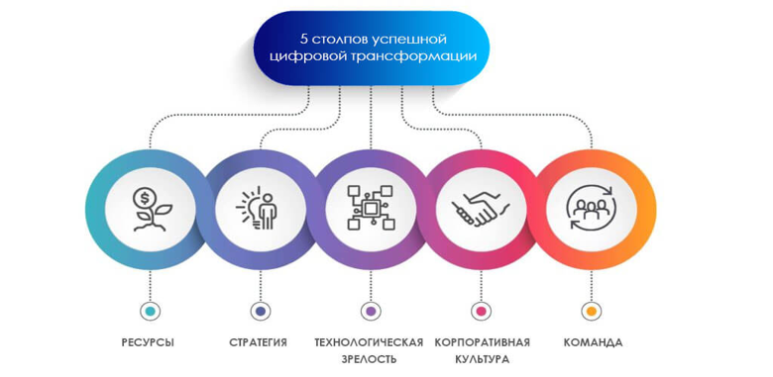
СУТЬ ЦИФРОВОЙ ТРАНСФОРМАЦИИ ОБРАЗОВАНИЯ
достижение каждым обучающимся необходимых образовательных результатов за счет персонализации образовательного процесса на основе использования растущего потенциала цифровых технологий, включая применение методов искусственного интеллекта, средств виртуальной реальности; развития в учебных заведениях цифровой образовательной среды; обеспечения общедоступного широкополосного доступа к интернету, работы с большими данными.

Slide 40
В процессе цифровой трансформации образования необходимо выработать и распространить новые модели работы общеобразовательных организаций, основой которых является синтез:
новых высокорезультативных педагогических практик, которые успешно реализуются в цифровой образовательной среде и опираются на использование цифровых технологий;
непрерывного профессионального развития педагогов;
новых цифровых инструментов, информационных источников и сервисов;
организационных и инфраструктурных условий для осуществления необходимых преобразований (включая поддержку учебного заведения, его руководителей и учредителей со стороны родителей,
формирование соответствующего настроя в коллективе, поддержку педагогов при освоении ими новых ролей и методов работы).

Slide 41
В рамках национальной цели «Цифровая трансформация» необходимо до 2030 года достичь выполнения четырех показателей:
достигнуть «цифровой зрелости» ключевых отраслей экономики и социальной сферы, в том числе здравоохранения и образования, а также государственного управления;
до 95% увеличить доли массовых социально значимых услуг, доступных в электронном виде;
до 97% увеличить долю домохозяйств, которым обеспечена возможность широкополосного доступа к интернету;
в четыре раза по сравнению с показателем 2019 года увеличить вложения в отечественные решения в сфере ИТ.

Slide 42
ЦЕЛЕВАЯ МОДЕЛЬ ЦИФРОВОЙ ОБРАЗОВАТЕЛЬНОЙ СРЕДЫ
В рамках реализации нацпроекта утвержден приказ Минпросвещения России от 2 декабря 2019 г. № 649 «Об утверждении Целевой модели цифровой образовательной среды», а также подготовлен план нормативного регулирования вопросов разработки и внедрения целевой модели, в том числе по пересмотру санитарных норм и правил с учетом цифровой трансформации образования. Кроме того, совместным приказом Минпросвещения России и Минкомсвязи России от 30 апреля 2019 г. № 218/172 утверждены архитектура, функциональные и технические требования к созданию федеральной информационно-сервисной платформы цифровой образовательной среды и набору типовых информационных решений.

Slide 43
ПРИЗНАКИ ИНТЕГРАЦИОННЫХ ПРОЦЕССОВ В ОБРАЗОВАНИИ РОССИЙСКОЙ ФЕДЕРАЦИИ, ДОНЕЦКОЙ НАРОДНОЙ РЕСПУБЛИКИ, ЛУГАНСКОЙ НАРОДНОЙ РЕСПУБЛИКИ:
признание приоритетности образования;
обеспечение права каждого человека на образование;
гуманистический характер образования;
единство образовательного пространства;
создание благоприятных условий для интеграции системы образования с системами образования других государств на равноправной и взаимовыгодной основе;
светский характер образования;
свобода выбора получения образования;
обеспечение права на образование в течение всей жизни
Согласованность государственных образовательных стандартов (ФГОС РФ и ГОС ЛНР, ГОС ДНР); примерных основных образовательных программ

Slide 44
ЕДИНОЕ ОБРАЗОВАТЕЛЬНОЕ ПРОСТРАНСТВО
территория (регион), в котором государственными и общественными организациями обеспечивается унифицированный уровень(ни) (стандарт) образования.
(Словарь педагогических терминов и понятий)

Slide 45
ОБРАЗОВАТЕЛЬНЫЕ СТАНДАРТЫ – КЛЮЧЕВОЙ РЕГУЛЯТОР СОДЕРЖАНИЯ ОБЩЕГО ОБРАЗОВАНИЯ
Образовательные программы
Учебно-методические издания (учебники и учебные пособия)
Контрольно-измерительные материалы процедур оценки качества образования
Программы дополнительного профессионального образования

Slide 46
СИСТЕМНО-ДЕЯТЕЛЬНОСТНЫЙ ПОДХОД. ПОНЯТИЕ «ДЕЯТЕЛЬНОСТЬ»
Ключевое место в системно-деятельностном подходе занимает категория «деятельности». Деятельность рассматривается как система, нацеленная на результат.
Деятельность - игровая, учебная, трудовая, деятельность общения - специфический вид человеческой активности, направленный на творческое преобразование, совершенствование действительности и самого себя.
Личность формируется в процессе деятельности!
Основная задача педагога:
организация учебной деятельности

Slide 47
СИСТЕМНО-ДЕЯТЕЛЬНОСТНЫЙ ПОДХОД. УНИВЕРСАЛЬНЫЕ УЧЕБНЫЕ ДЕЙСТВИЯ
Формирование содержания общего образования основано на содержании ведущей деятельности (игровой, учебной, деятельности общения)
В процессе учебной деятельности учащийся осваивает
универсальные познавательные учебные действия,
универсальные коммуникативные учебные действия,
универсальные регулятивные учебные действия

Slide 48
ОБРАЗОВАТЕЛЬНЫЕ СТАНДАРТЫ: ФУНКЦИОНАЛЬНАЯ ГРАМОТНОСТЬ
«формирование функциональной грамотности обучающихся (способности решать учебные задачи и жизненные проблемные ситуации на основе сформированных предметных, метапредметных и универсальных способов деятельности), включающей овладение ключевыми компетенциями, составляющими основу готовности к успешному взаимодействию с изменяющимся миром и дальнейшему успешному образованию»

Slide 49
ФУНКЦИОНАЛЬНАЯ ГРАМОТНОСТЬ –ПОНЯТИЕ БЕЗ ВОЗРАСТА
Детей надо учить тому, что пригодится им, когда они вырастут.
Аристипп (ок. 435-355 до н.э.)
«Функционально грамотный человек — это человек, который способен использовать все постоянно приобретаемые в течение жизни знания, умения и навыки для решения максимально широкого диапазона жизненных задач в различных сферах человеческой деятельности, общения и социальных отношений». А.А. Леонтьев

Slide 50
Мотивация- это путь к успеху! УСПЕХОВ!
Формирование единого образовательного пространства – наша общая задача

